Slide 1
МАСШТАБНЫЙ ИНВЕСТИЦИОННЫЙ ПРОЕКТ
СОЗДАНИЕ И РАЗВИТИЕ ИНДУСТРИАЛЬНОГО ПАРКА «ЮГРА» В ГОРОДЕ СУРГУТЕ
ИНИЦИАТОР ПРОЕКТА:
ООО «УПРАВЛЯЮЩАЯ КОМПАНИЯ
«ИНДУСТРИАЛЬНЫЙ ПАРК-ЮГРА»

Slide 2
ПРОЕКТ РЕАЛИЗУЕТСЯ ПРИ ПОДДЕРЖКЕ:

Slide 3
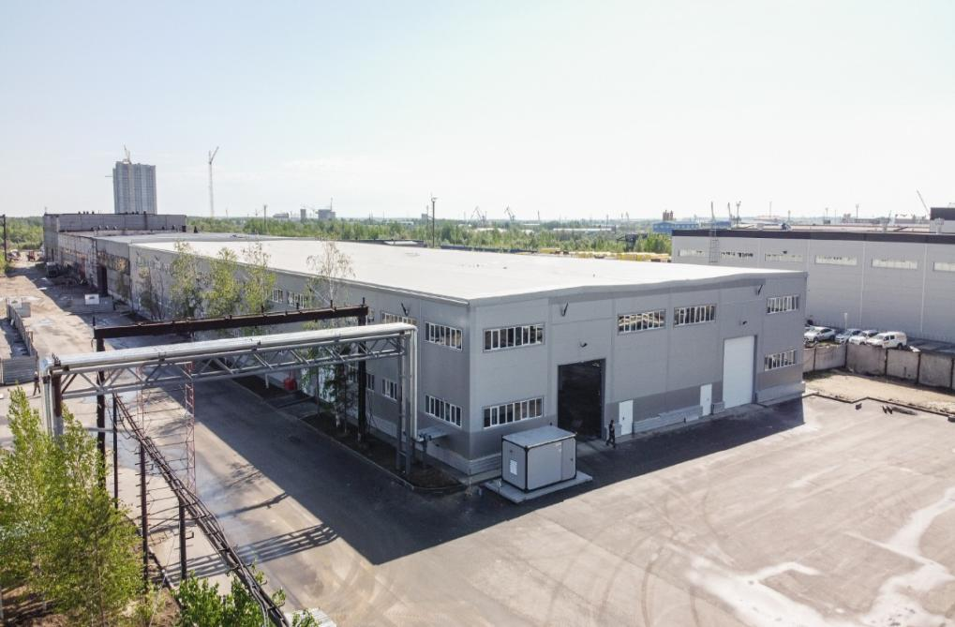
Краткая справка
Индустриальный парк «Югра» располагается по улице Базовой, 34 в Восточном промышленном районе г.Сургута Ханты-Мансийского автономного округа - Югры.
Площадь земельного участка - 8,7 га. Имеется собственный железнодорожный тупик с козловым краном. Обеспеченность энергетическими ресурсами: электроснабжение – 2,6 МВт, газоснабжение - 500 куб.м/ч, водоснабжение - 50 куб.м/ч, теплоснабжение - 1,72 Гкал/ч.
Расстояние до: междугородной автомобильной дороги - 15 км; аэропорта - 15,2 км; речного порта - 1,5 км; железнодорожной станции Сургут-Порт - 0,5 км.
Проект по созданию парка реализуется по соглашению с Департаментом промышленности Ханты-Мансийского автономного округа - Югрыпри поддержке Правительства автономного округа, Фонда развития Югры, Министерства промышленности и торговли Российской Федерации, Министерства экономического развития Российской Федерации, в рамках федерального проекта «Акселерация субъектов малого и среднего предпринимательства» и государственной программы Ханты-Мансийского автономного округа - Югры «Развитие промышленности и туризма».
Индустриальный парк «Югра» аккредитован в Министерстве промышленности и торговли Российской Федерации, является членом Ассоциации Индустриальных парков России, Ассоциации кластеров, технопарков и ОЭЗ России.

Slide 4
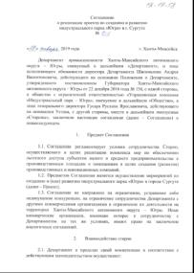
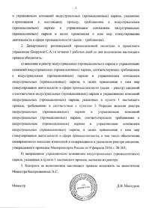
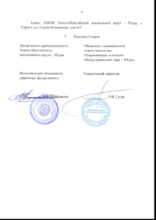
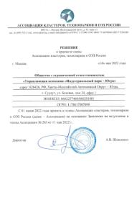
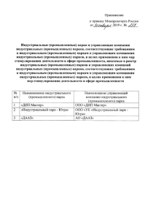
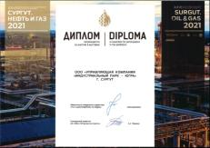

Slide 5
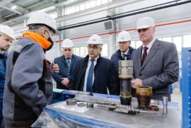
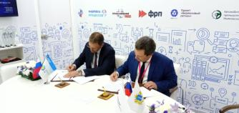
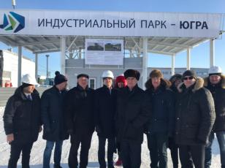
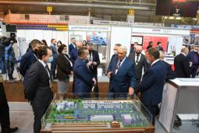
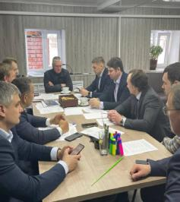
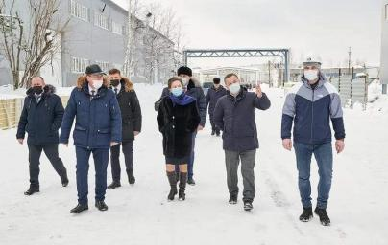
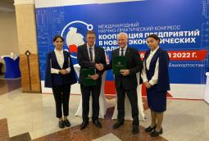
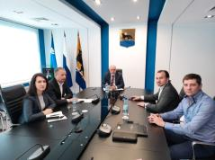
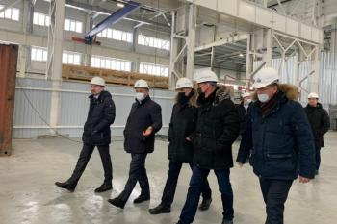
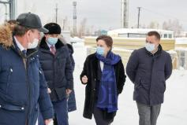
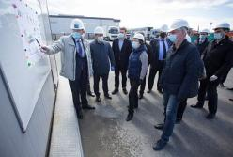
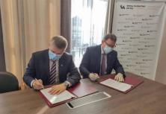

Slide 7
Центральный въезд

Slide 8
Общий вид парка

Slide 9
БЮДЖЕТ СТРОИТЕЛЬСТВА ОБЪЕКТОВ ИНДУСТРИАЛЬНОГО ПАРКА «ЮГРА»
Источники финансирования | ВСЕГО по объектам | в том числе по очередям строительства
 |  | I очередь (ввод - 2020 год) | II очередь (ввод - 2021 год) | III очередь (ввод - 2024 год)
Субсидия | 301,538 | 112,800 | 188,738 | 0,000
Внебюджетные источники финансирования | 562,846 | 99,069 | 220,240 | 243,537
ИТОГО: | 864,384 | 211,869 | 408,978 | 243,537

Slide 10
ПОКАЗАТЕЛИ ИНДУСТРИАЛЬНОГО ПАРКА «ЮГРА»
№ п/п | Наименование показателя | Единица измерения | Плановое значение показателя на 2021 год | Достигнутое значение показателя за 2021 год | Процент выполнения плана
1 | Количество резидентов | ед. | 9 | 9 | 100%
2 | Годовой оборот резидентов | млн. рублей | 480,00 | 440,63 | 91,8%
3 | Объем налоговых отчислений | млн. рублей | 45,09 | 40,46 | 89,73%
4 | Количество рабочих мест | ед. | 300 | 306 | 102,0%
5 | Объем частных инвестиций | млн. рублей | 131,00 | 232,0 | 177%

Slide 11
РЕЗИДЕНТЫ ИНДУСТРИАЛЬНОГО ПАРКА «ЮГРА»
1. ООО «Вэлбор Интегрити Сервис»
2. ООО «ЛЕКС - Западная Сибирь»
3. ООО «Вейнстрим Сибирь»
4. ООО «Лидер-М»
5. АО «СЛСи-Рус»
6. ООО «СЭЗ Интек»
7. ООО «Велл Эксперт Сервис»
8. ООО «Промгражданнефтегазстрой»
9. ООО «Смарт Терминал»

Slide 12
Предыстория проекта
Реализация проекта началась в 2017г. В качестве производственной площадки для создания Индустриального парка инициаторами была выбрана территория, которая с 1976 года использовалась в качестве Сургутской базы комплектации объединения «Сибкомплектмонтаж», входившего в трест «Тюменнефтегазкомплектмонтаж» Министерства строительства предприятий нефтяной и газовой промышленности СССР.
На старте проекта площадка находилась в непригодном к эксплуатации состоянии.

Slide 13
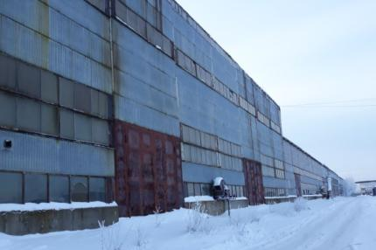
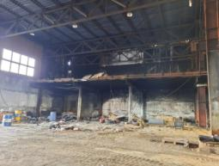
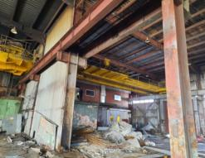
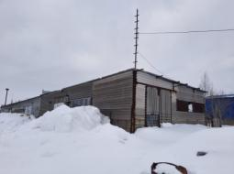
Первоначальное состояние

Slide 14
Очереди строительства Индустриального парка «Югра»
Очередь строительства | Объекты | Сроки реализации | Текущее состояние
I очередь строительства | производственный цех, котельная , КПП | 2018-2020гг. | Введена в эксплуатацию
II очередь строительства | производственный цех, склад закрытого хранения | 2019-2021гг. | Введена в эксплуатацию
III очередь строительства | Административный корпус, производственные цеха, склады, КТПН | 2021-2024гг. | КТПН введена в эксплуатацию, проектирование

Slide 15
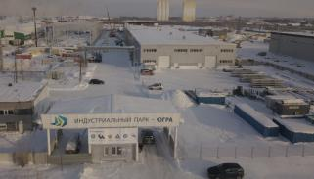
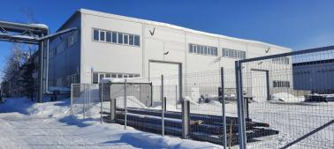
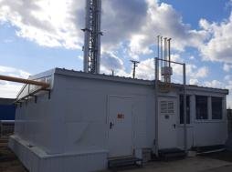
Реализация проекта. I очередь строительства. Производственный цех, котельная, КПП
Первая очередь строительства в составе: реконструированного производственного цеха площадью 3 900 кв.м, газовой котельной, наружных инженерных сетей и контрольно-пропускного пункта была введена в эксплуатацию в июне 2020 года.

Slide 16
I очередь строительства Производственный цех

Slide 17
I очередь строительства Производственный цех

Slide 18
I очередь строительства Газовая котельная 2,08 МВт

Slide 19
I очередь строительства Контрольно-пропускной пункт

Slide 20
Основные резиденты на объектах I очереди
1. ООО «Вэлбор Интегрити Сервис»
Инспекция и обслуживание немагнитных погружных труб, ловильный сервис
Резидент - с 2020 года
Производство - с 2020 года
Инвестиции в проект - 44,3 млн.руб.
Количество рабочих мест - 53 чел.
Налоговые отчисления - 27,9 млн.руб.

Slide 21
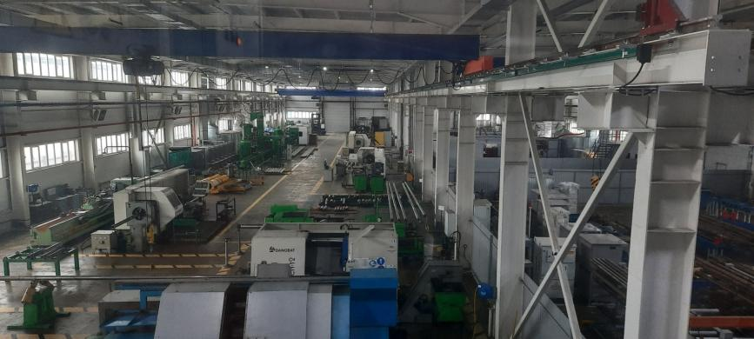
Основные резиденты на объектах I очереди
ООО «Вэлбор Интегрити Сервис»

Slide 22
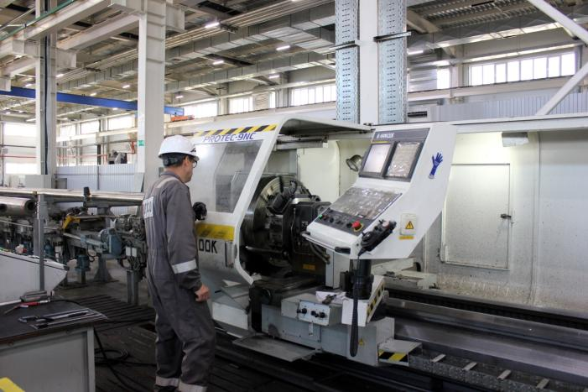
Основные резиденты на объектах I очереди
ООО «Вэлбор Интегрити Сервис»

Slide 23
Основные резиденты на объектах I очереди
2. ООО «Лекс Западная Сибирь»
Изготовление запасных частей и ремонт элементов погружных электроцентробежных насосов
Резидент - с 2020 года
Производство - с 2021 года
Инвестиции в проект - 53 млн.руб.
Количество рабочих мест - 5 чел.
Налоговые отчисления - 0,5 млн.руб.

Slide 24
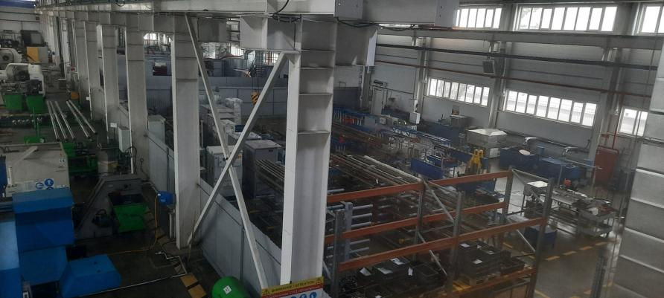
Основные резиденты на объектах I очереди
ООО «Лекс Западная Сибирь»

Slide 25
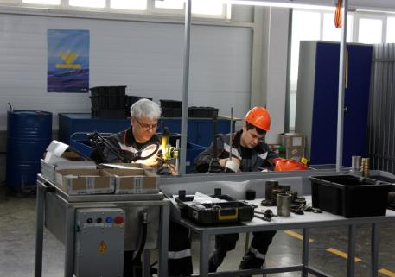
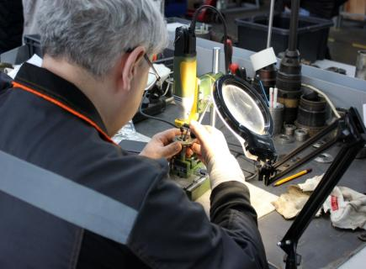
Основные резиденты на объектах I очереди
ООО «Лекс Западная Сибирь»

Slide 26
Основные резиденты на объектах I очереди
3. ООО «Вейнстрим Сибирь»
Восстановление элементов нефтепромыслового оборудования методом лазерной наплавки
Резидент - с 2021 года
Производство - с 2021 года
Инвестиции в проект - 22 млн.руб.
Количество рабочих мест - 4 чел.

Slide 27
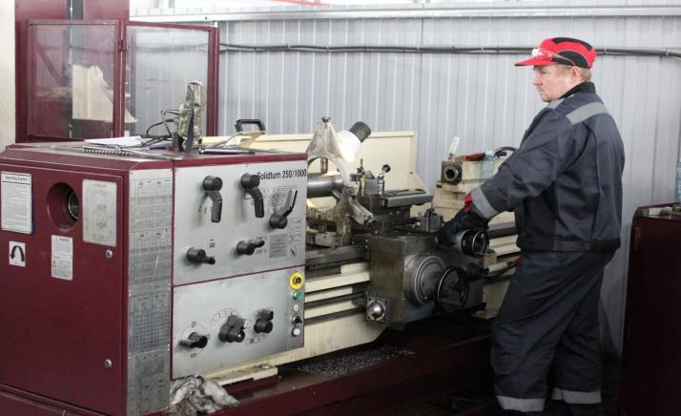
Основные резиденты на объектах I очереди
ООО «Вейнстрим Сибирь»

Slide 28
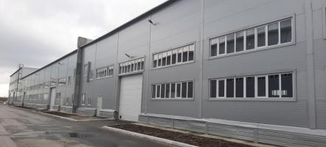
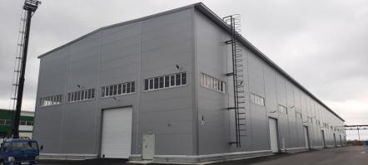
Реализация проекта. II очередь строительства. Производственный цех, склад 5000 кв.м
Вторая очередь строительства в составе: реконструированного производственного цеха площадью 6 000 кв.м, склада закрытого хранения 5000 кв.м была введена в эксплуатацию в декабре 2021 года.

Slide 29
II очередь строительства Производственный цех

Slide 30
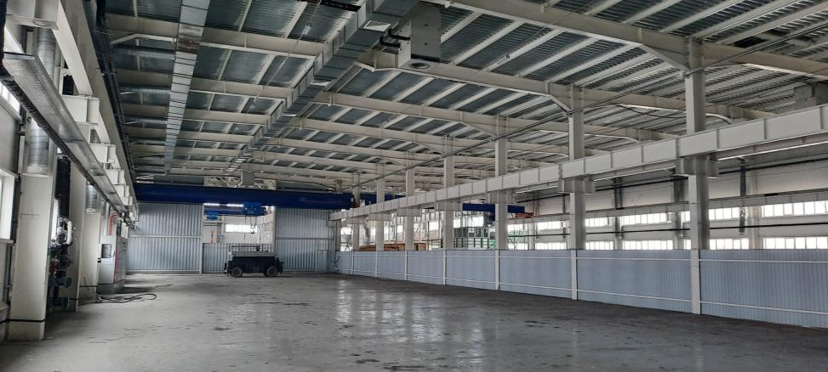
II очередь строительства Производственный цех

Slide 31
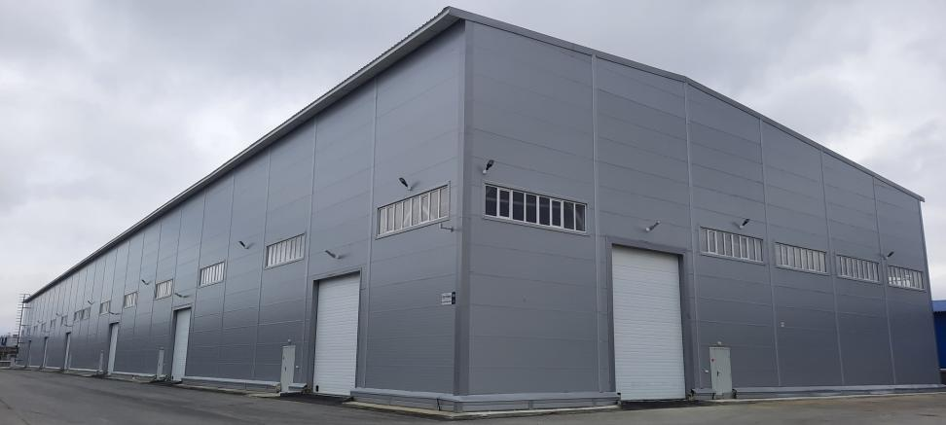
II очередь строительства Склад закрытого хранения 5000 кв.м

Slide 32
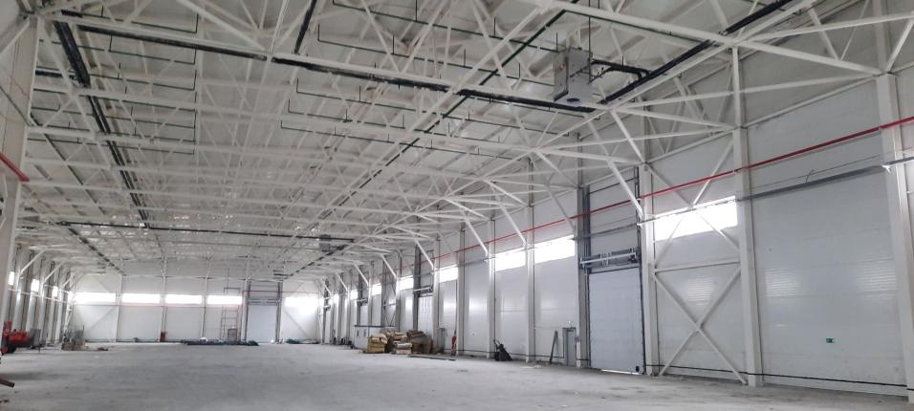
II очередь строительства Склад закрытого хранения 5000 кв.м

Slide 33
Основные резиденты на объектах II очереди
1. ООО «Лидер-М»
Изготовление и установка в насосно-компрессорные и линейные трубы тонкостенной вставки – лейнера.
Резидент - с 2021 года
Производство - с 2022 года
Инвестиции в проект - 40 млн.руб.
Количество рабочих мест - 9 чел.
Налоговые отчисления - 4,5 млн.руб.

Slide 34
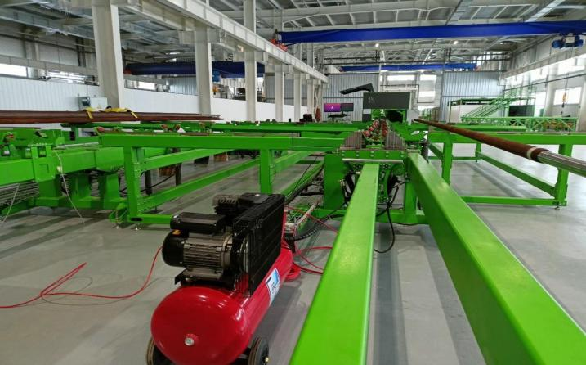
Основные резиденты на объектах II очереди
1. ООО «Лидер-М»

Slide 35
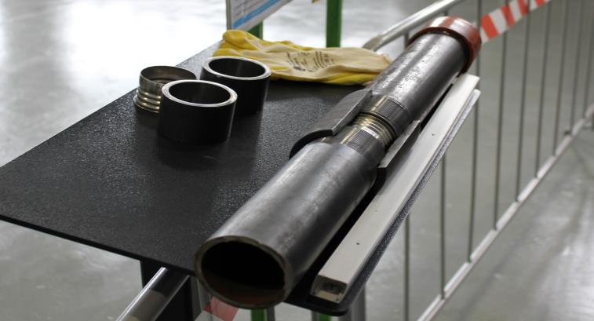
Основные резиденты на объектах II очереди
ООО «Лидер-М»

Slide 36
Основные резиденты на объектах II очереди
2. АО «СЛСи-Рус»
Ремонт систем верхнего привода оборудования нефтяных скважин.
Резидент - с 2021 года
Производство - с 2022 года
Инвестиции в проект - 6,4 млн.руб.
Количество рабочих мест - 2 чел.
Налоговые отчисления - 15,8 млн.руб.

Slide 37
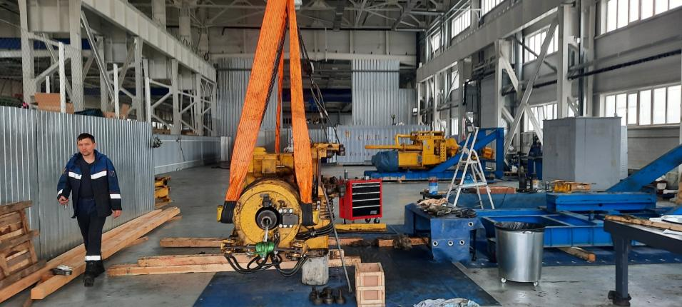
Основные резиденты на объектах II очереди
2. АО «СЛСи-Рус»

Slide 38
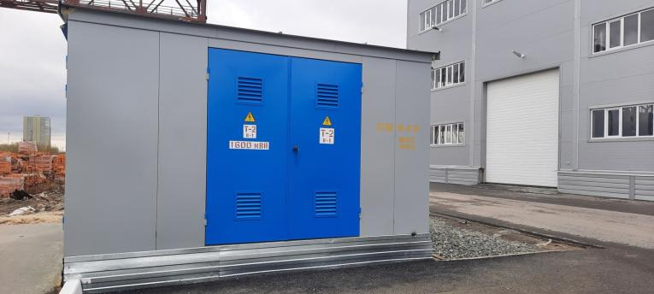
Реализация проекта. III очередь строительства. Производственные здания, склады, административный корпус, КТПН
В рамках реализации третьей очереди строительства была построена и в ноябре 2021 года введена в эксплуатацию трансформаторная подстанция мощностью 2,0 МВт

Slide 39
Реализация проекта. III очередь строительства. Производственные здания, склады, административный корпус, КТПН
В рамках реализации третьей очереди, исходя из текущей ситуации и учитывая опыт строительства и эксплуатации объектов первой и второй очереди, планируется строительство производственных и складских объектов в формате «build-to-suit», особое внимание будет уделено размещению производственников - субъектов малого и среднего предпринимательства.

Slide 40
Приглашаем резидентов!
ООО «УК «Индустриальный парк-Югра»
628429, ХМАО-Югра, г.Сургут, ул. Базовая, 34, оф.1

Slide 41
БЛАГОДАРИМ ЗА ВНИМАНИЕ!
Команда ООО «УК «Индустриальный парк-Югра»

